Slide 1
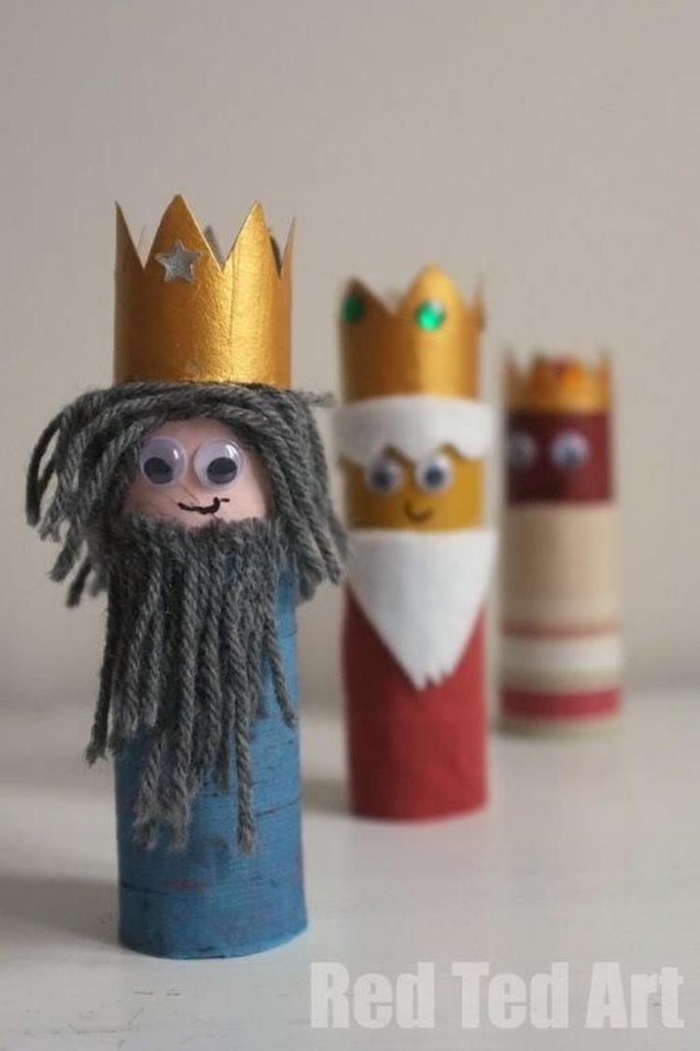
Sterrenspel
Daarna zei Herodes: ‘Ga naar Betlehem en zoek uit waar het kind precies is. Matteüs 2:8
Opdracht:
Maak je eigen pion.
Gooi met de dobbelsteen en loop met je poppetje!
Wie komt het eerst in Bethlehem aan?
Om door te praten:
De wijze mannen werden ‘wijs’ genoemd omdat ze veel geleerd hadden. Ze bestudeerden de sterren en wisten daar veel vanaf. Waar weet jij veel over?
Wanneer ben je ‘wijs’ volgens jou? Wie vind jij wijs?
De wijze mannen wilden een lange reis maken achter de ster aan. Waarom hadden ze er zoveel voor over denk je?

